Slide 1


ỦY BAN NHÂN DÂN QUẬN 5
TRƯỜNG TIỂU HỌC TRẦN BÌNH TRỌNG
Chính tả -Tuần 6
Nghe – viết: Bài tập làm văn
Phân biệt eo/oeo, s/x, dấu hỏi/ dấu ngã
Giáo viên: Giang Ngọc Ánh

Slide 2
Kiểm tra bài cũ
1/ Hãy tìm những tiếng bắt đầu bằng l/n
Những tiếng bắt đầu bằng l/n:
nắm cơm, lắm việc, gạo nếp, lo lắng…
2/ Hãy tìm những tiếng có vần en/eng
Những tiếng có vần en/eng:
cái kẻng, thổi kèn, lời khen, dế mèn…

Slide 3
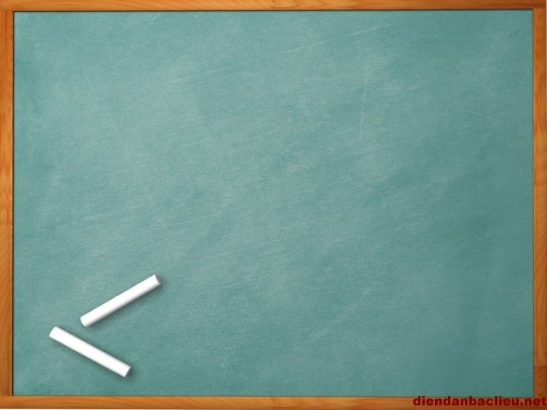
Chính tả
Nghe – viết: Bài tập làm văn
Phân biệt eo/oeo, s/x, dấu hỏi/ dấu ngã

Slide 4

Yêu cầu cần đạt
Nghe - viết đúng bài chính tả; trình bày đúng hình thức bài văn xuôi.
Làm đúng bài tập điền tiếng có vần eo/ oeo.
Làm đúng bài tập 3 a/b.

Slide 5
Cấu trúc bài học
Hoạt động 1: Hướng dẫn HS viết chính tả.
Hoạt động 2: Hướng dẫn HS làm bài tập chính tả
Hoạt động 3: Củng cố

Slide 6

Hoạt động 1:
Hướng dẫn HS viết chính tả

Slide 7

Bài tập làm văn
Một lần, Cô-li-a phải viết bài văn kể những việc đã làm giúp mẹ. Bạn rất lúng túng nên đã kể cả việc chưa bao giờ làm như giặt quần áo. Mấy hôm sau, mẹ bỗng bảo bạn đi giặt quần áo. Lúc đầu, bạn rất ngạc nhiên, nhưng rồi vui vẻ làm vì đó là việc bạn đã nói trong bài văn.
Theo PI – VÔ – NA – RÔ - VA

Slide 8

Tìm hiểu nội dung bài
-Vì sao Cô-li-a ngạc nhiên khi mẹ bảo giặt quần áo ?
- Vì em chưa giặt quần áo bao giờ, nhưng rồi em vui vẻ làm vì đó là việc mà em đã nói trong bài văn.
-Những chữ nào trong đoạn văn cần viết hoa?
- Các chữ đầu đoạn, đầu câu, tên riêng của người.

Slide 9
Tìm hiểu nội dung bài
-Tìm tên riêng trong bài chính tả?
- Cô – li – a
- Tên riêng nước ngoài được viết như thế nào?
Viết hoa chữ cái đầu tiên; đặt gạch nối giữa các tiếng.

Slide 10

Hướng dẫn viết từ khó
- Cô-li-a
- giặt quần áo
- bỗng
- ngạc nhiên

Slide 11
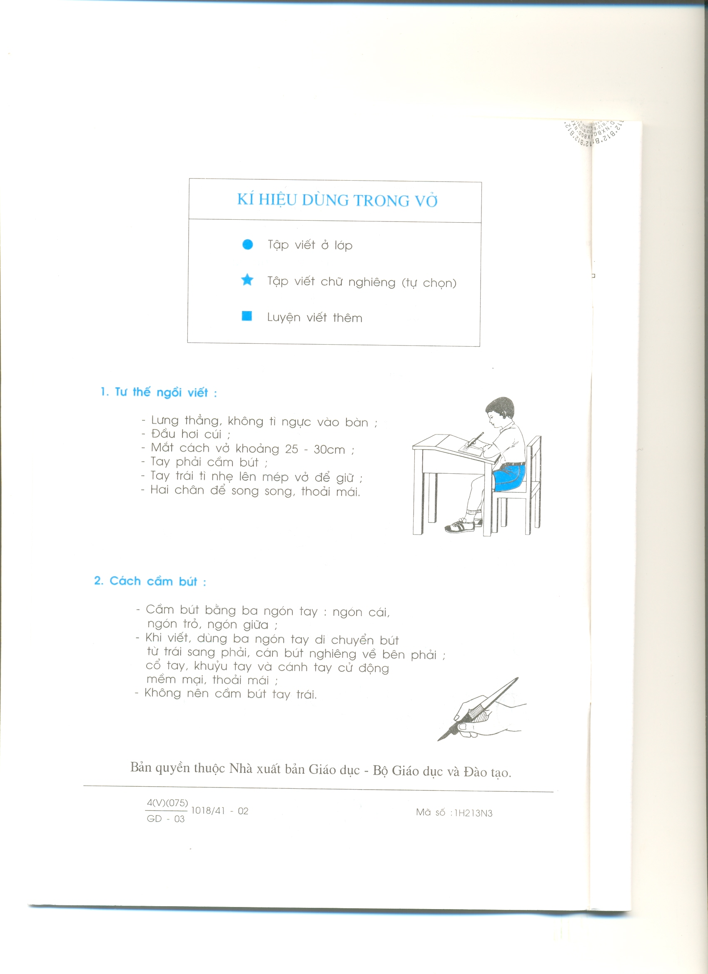
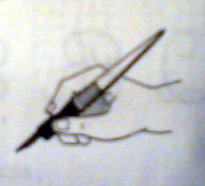
1. Tư thế ngồi viết:
- Lưng thẳng, không tì ngực vào bàn.
- Đầu hơi cúi.
- Mắt cách vở khoảng 25 đến 30 cm.
- Tay phải cầm bút.
- Tay trái tì nhẹ lên mép vở để giữ.
- Hai chân để song song thoải mái.
2. Cách cầm bút:
- Cầm bút bằng 3 ngón tay: ngón cái, ngón trỏ, ngón giữa.
- Khi viết, dùng 3 ngón tay di chuyển bút từ trái sang phải, cán bút nghiêng về phía bên phải, cổ tay, khuỷu tay và cánh tay cử động mềm mại, thoải mái;
- Không nên cầm bút tay trái.
Notes:
11

Slide 12

VIẾT BÀI

Slide 13

Bài tập làm văn
Soát lỗi
Một lần, Cô-li-a phải viết bài văn kể những việc đã làm giúp mẹ. Bạn rất lúng túng nên đã kể cả việc chưa bao giờ làm như giặt quần áo. Mấy hôm sau, mẹ bỗng bảo bạn đi giặt quần áo. Lúc đầu, bạn rất ngạc nhiên, nhưng rồi vui vẻ làm vì đó là việc bạn đã nói trong bài văn.
Theo PI – VÔ – NA – RÔ - VA

Slide 14
Hoạt động 2:
Hướng dẫn HS làm bài tập chính tả

Slide 15

Bài 1: Em chọn chữ nào trong ngoặc đơn để điền vào chỗ trống ?
khoeo
a) ( kheo, khoeo): ………chân
khoẻo
b) ( khẻo, khoẻo): người lẻo………
ngoéo
c) ( nghéo, ngoéo): ………tay

Slide 16
Bài 2a: Điền vào chỗ trống s hay x:
Giàu đôi con mắt, đôi tay
Tay…iêng làm lụng, mắt hay kiếm tìm
Hai con mắt mở, ta nhìn
Cho sâu, cho…áng mà tin cuộc đời.
s
s

Slide 17
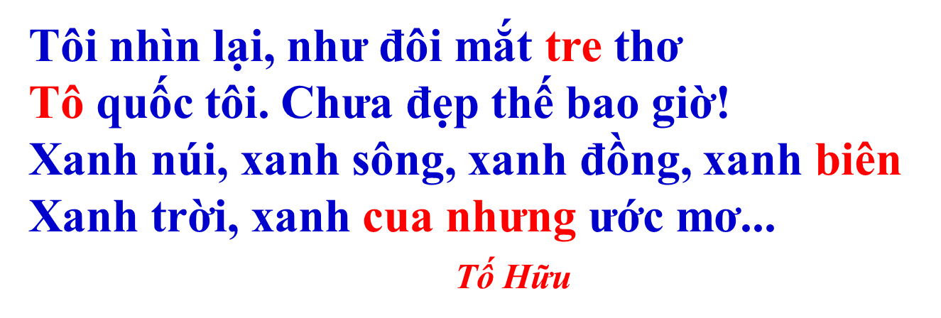



Bài 2b: Đặt trên chữ in đậm dấu hỏi hay dấu ngã ?

Slide 18
Hoạt động 3: Củng cố

Slide 19


Hãy chọn câu trả lời đúng nhất :
1/ Những tiếng bắt đầu bằng s hoặc x:
a/ Chim xẻ, chia sẻ, xanh sao, sẵn sàng.
b/ Chim sẻ, chia sẻ, xanh sao, sẵn sàng.
c/ Chim sẻ, chia sẻ, xanh xao, sẵn sàng.
d/ Chim sẻ, chia xẻ, xanh xao, sẵn sàng.

Slide 20

Hãy chọn câu trả lời đúng nhất :
2/ Những tiếng được ghi dấu hỏi hoặc dấu ngã:
a/ Vui vẽ, cẩn thận, thước kẽ, mạnh mẽ.
b/ Vui vẻ, cẩn thận, thước kẻ, mạnh mẽ.
c/ Vui vẻ, cẩn thận, thước kẻ, mạnh mẻ.
d/ Vui vẻ, cẩn thận, thước kẽ, mạnh mẻ.

Slide 21

Dặn dò :
- Nhận xét tiết học.
- Chuẩn bị bài: Nhớ lại buổi đầu đi học. Phân biệt eo/oeo, s/x, uơn/uơng.

Slide 22


CHÚC CÁC EM HỌC TẬP TỐT!

